Slide 1
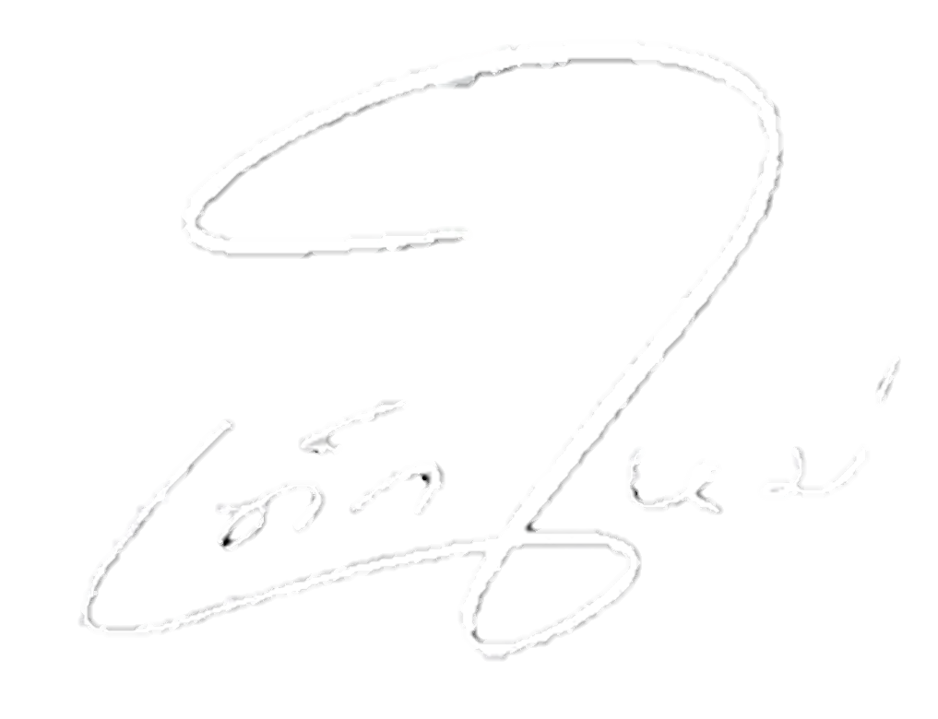
GROUP
NAME

Slide 2


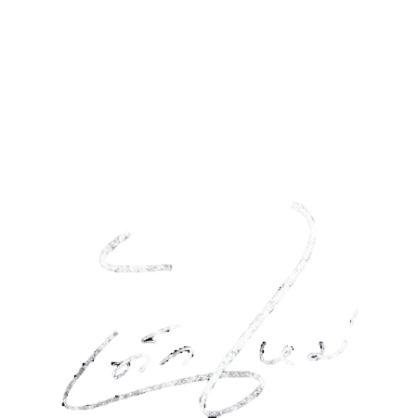
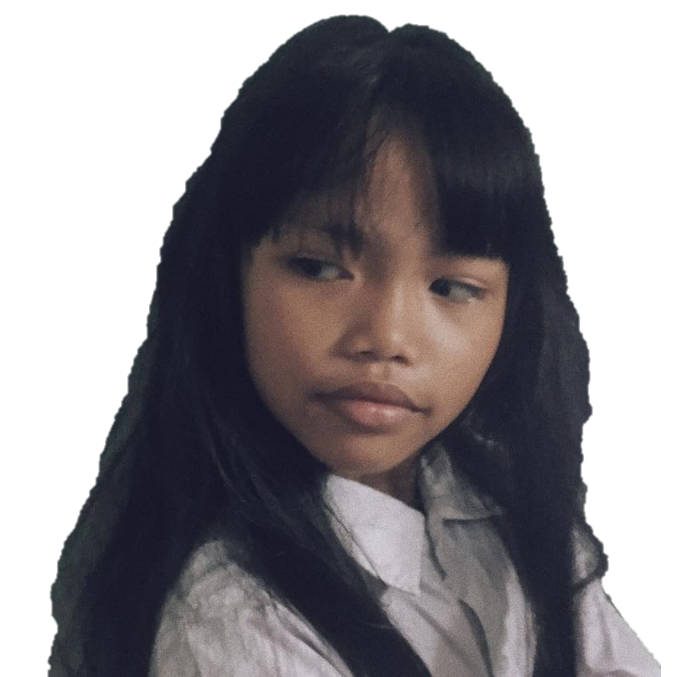
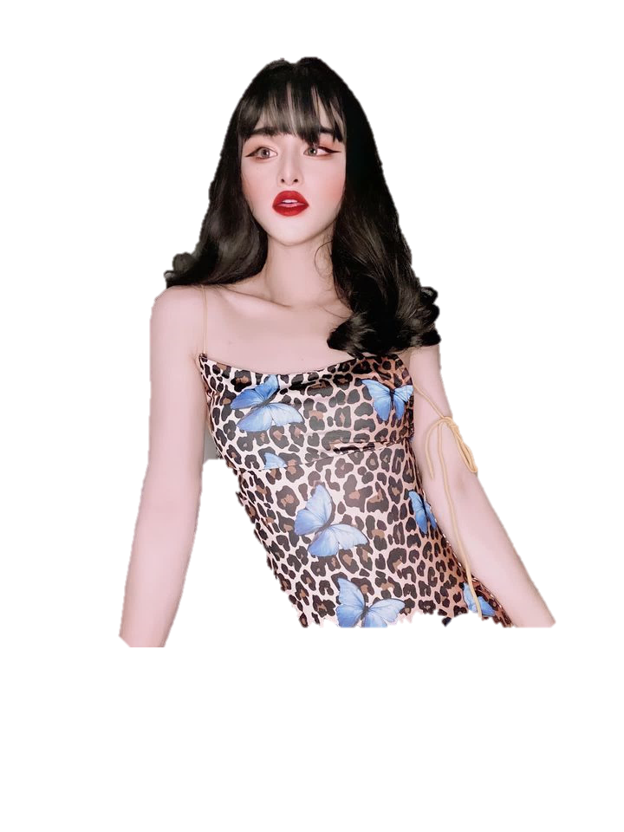

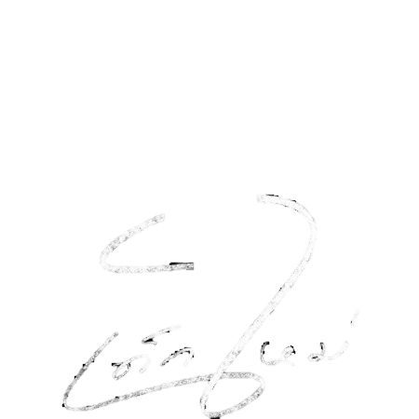
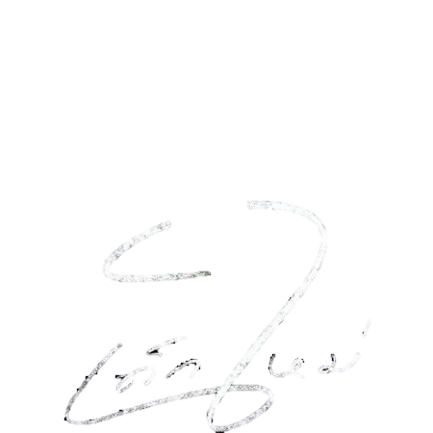

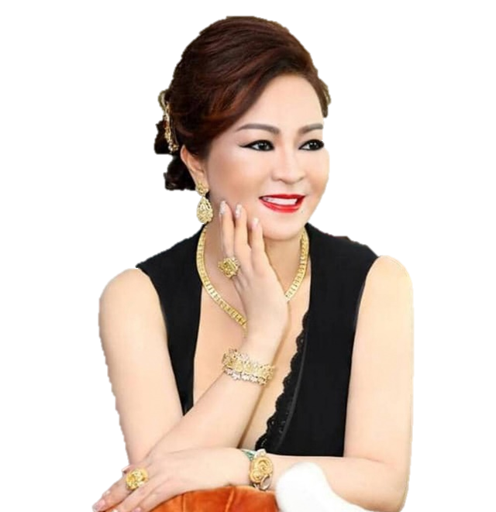
THÀNH VIÊN TRONG NHÓM

Slide 3
THÀNH VIÊN TRONG NHÓM
GIRL FORM DAINAM’S
NANNO VIETNAM
MÈO MÉO MEO MÈO MEO
NANNO

Slide 4
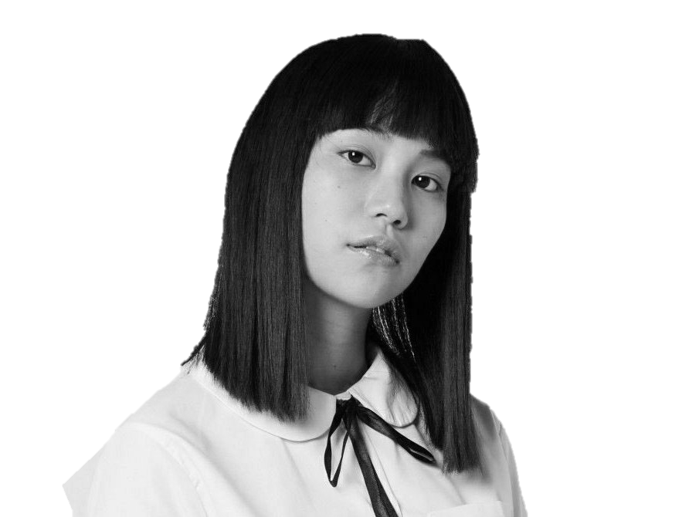

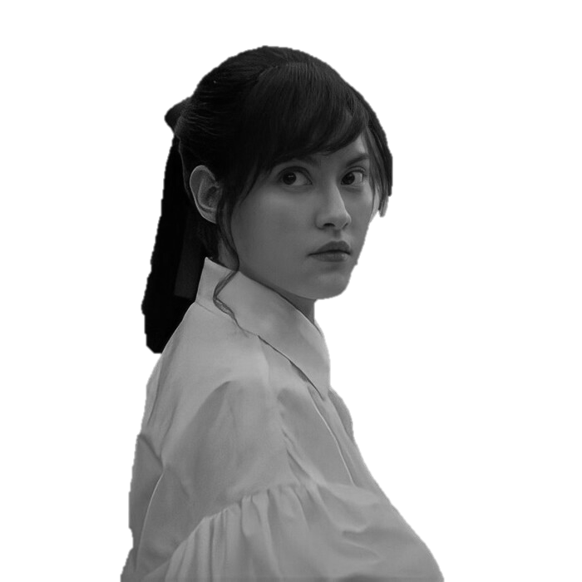
GROUP NAME
CHỦ ĐỀ THUYẾT TRÌNH
1
NỘI DUNG 1
2
NỘI DUNG 2
3
NỘI DUNG 3
4
NỘI DUNG 4

Slide 5
NỘI DUNG 1

Slide 6

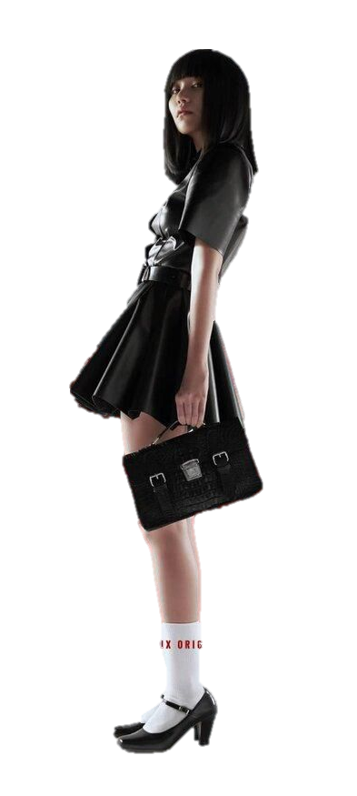
NỘI DUNG 1

Slide 7
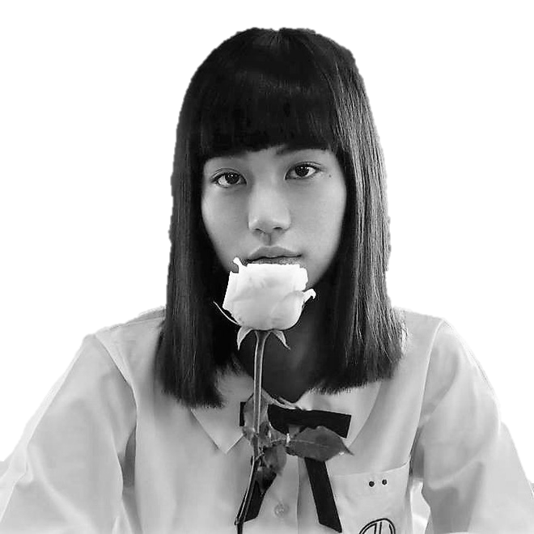
NỘI DUNG 2

Slide 8

NỘI DUNG 2
Thuyết trình ở đây

Slide 9
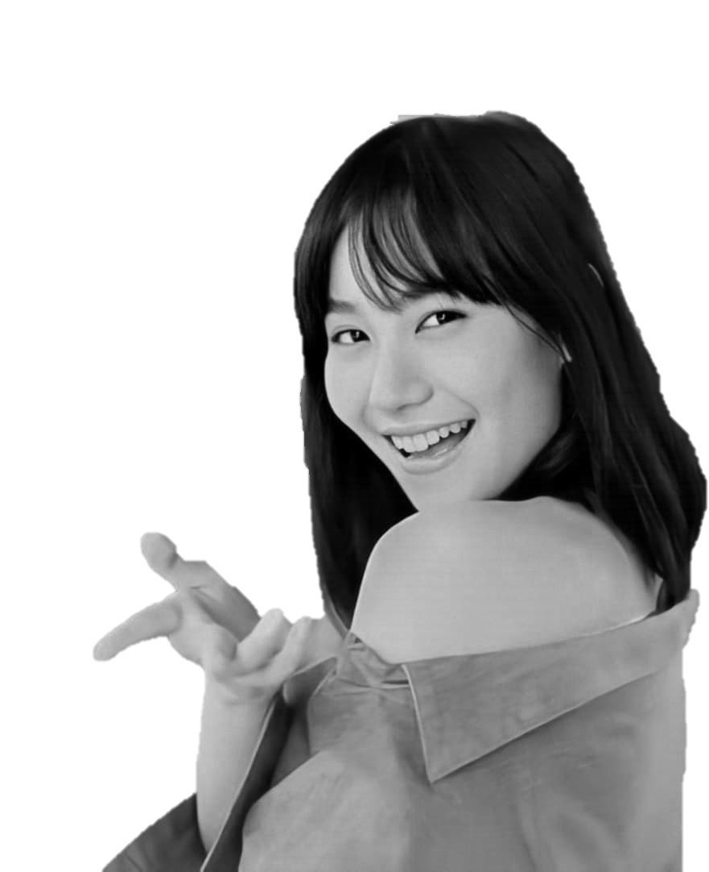
NỘI DUNG 3

Slide 10

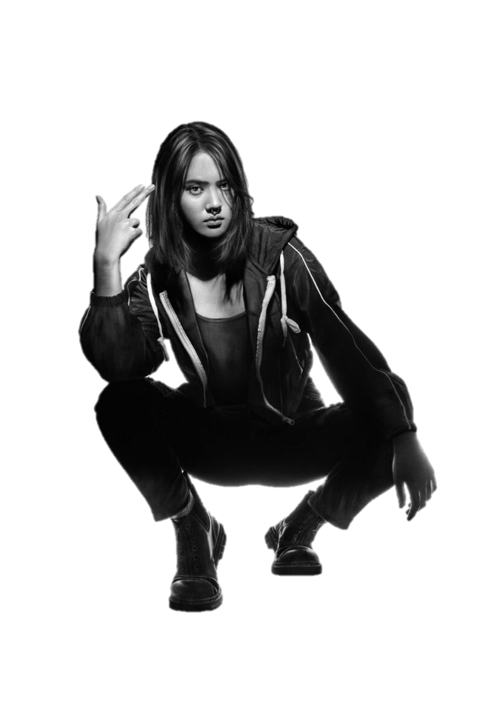
NỘI DUNG 3
THUYẾT TRÌNH Ở ĐÂY
THUYẾT TRÌNH Ở ĐÂY

Slide 11

NỘI DUNG 4

Slide 12



NỘI DUNG 4

Slide 13
KẾT LUẬN

Slide 14
KẾT LUẬN
KẾT LUẬN

Slide 15
KẾT LUẬN
KẾT LUẬN

Slide 16
THANKS
FOR WATCHING!

